Slide 1
发现优秀，树立标杆，打造榜样
基于推荐算法的 党建社区服务平台

Slide 2
发现优秀，树立标杆，打造榜样
目录
01
02
03
设计理念
成果展示
核心技术讲解
04
05
项目创新点
评析与展望

Slide 3
发现优秀，树立标杆，打造榜样
01
设计理念
不忘
初心
牢记
使命
服务群众
引领基层

Slide 4



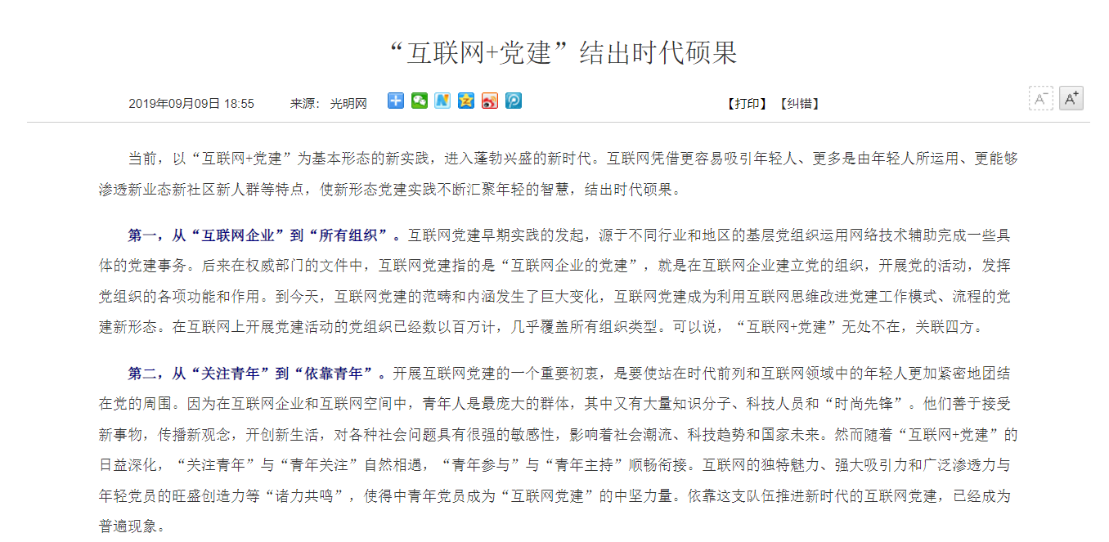
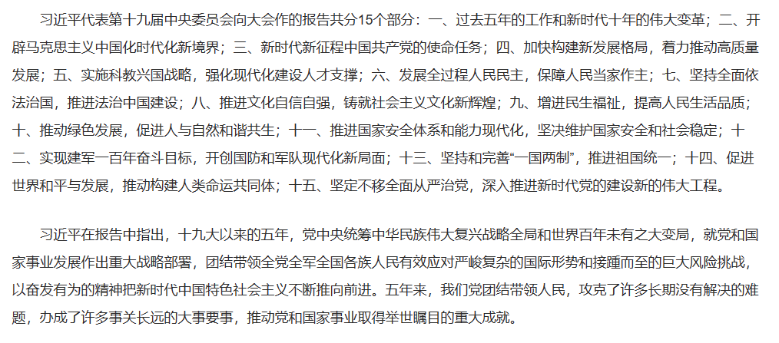
发现优秀，树立标杆，打造榜样
设计理念-研发背景
政治背景
国家重视基层党员工作的是否落实
社会背景
社区服务缺乏公共服务供给方式
社区志愿服务组织涣散
自身背景
计算机专业学生
发挥自身所学为党建工作做出贡献
“互联网+党建”常态化党建体系的“服务型”社区

Slide 5
发现优秀，树立标杆，打造榜样
设计理念-作品意义
推行精准党建
营造良好风气
解决管理涣散问题
当党员作用发挥到最有价值的地方，满足群众需求
1.基层党组织的引领
规范社区志愿服务
2.党建工作落实到基层
落实到实处
1、锻炼党员，打磨党性
保持党组织先进性
2、紧密联系党员和群众

Slide 6
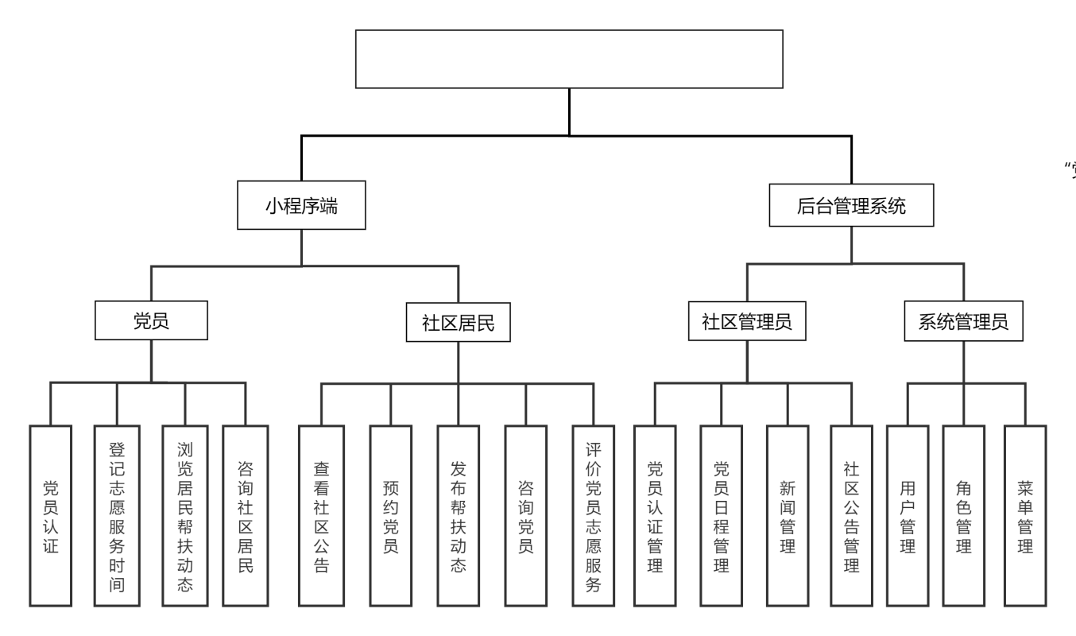
发现优秀，树立标杆，打造榜样
需求分析-系统设计
基于推荐算法的党建社区服务平台
党员 社区居民 社区管理员 系统管理员

Slide 7
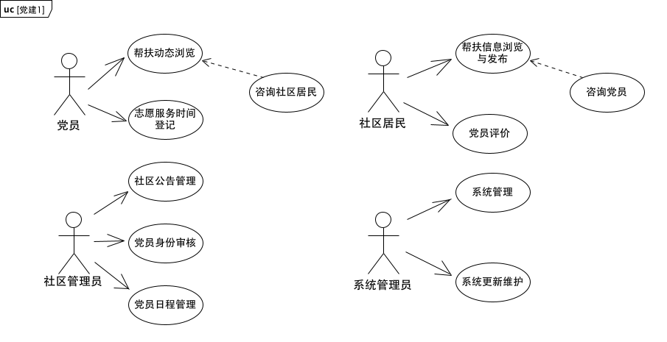
发现优秀，树立标杆，打造榜样
需求分析-角色设计

Slide 8
发现优秀，树立标杆，打造榜样
02
成果展示
不忘
初心
牢记
使命
服务群众
引领基层

Slide 9
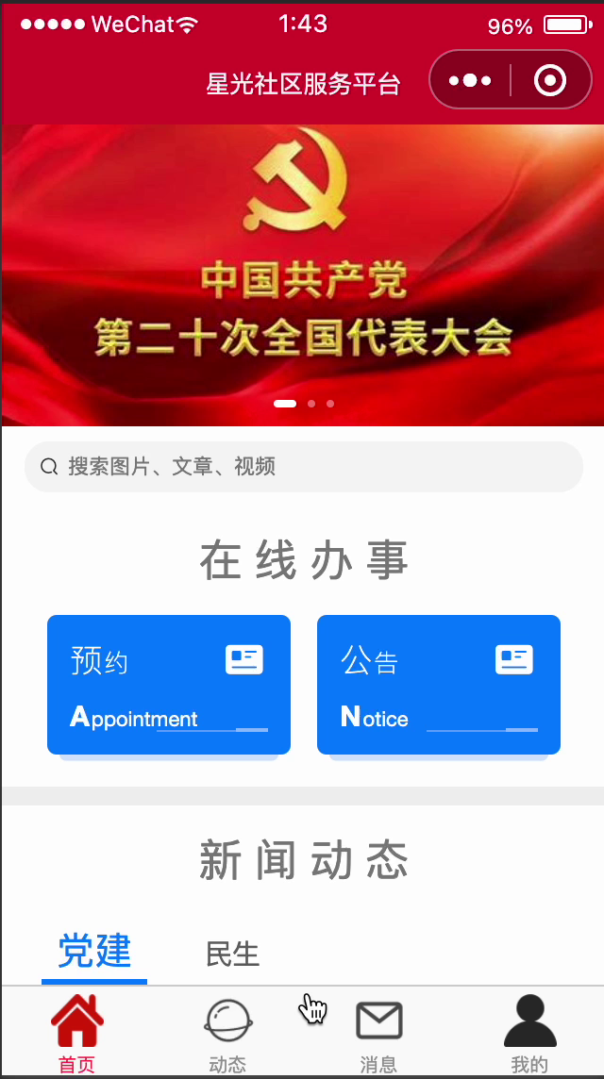
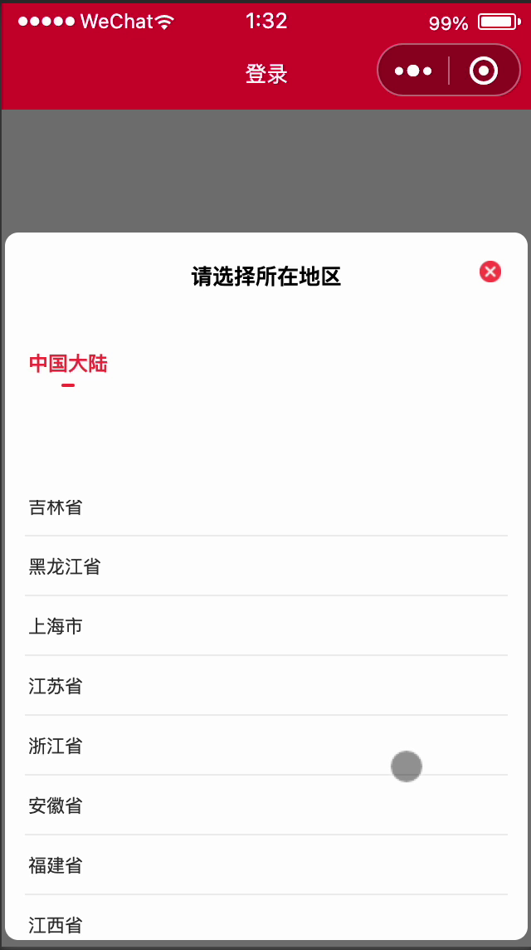
发现优秀，树立标杆，打造榜样
小程序-用户/党员

Slide 10
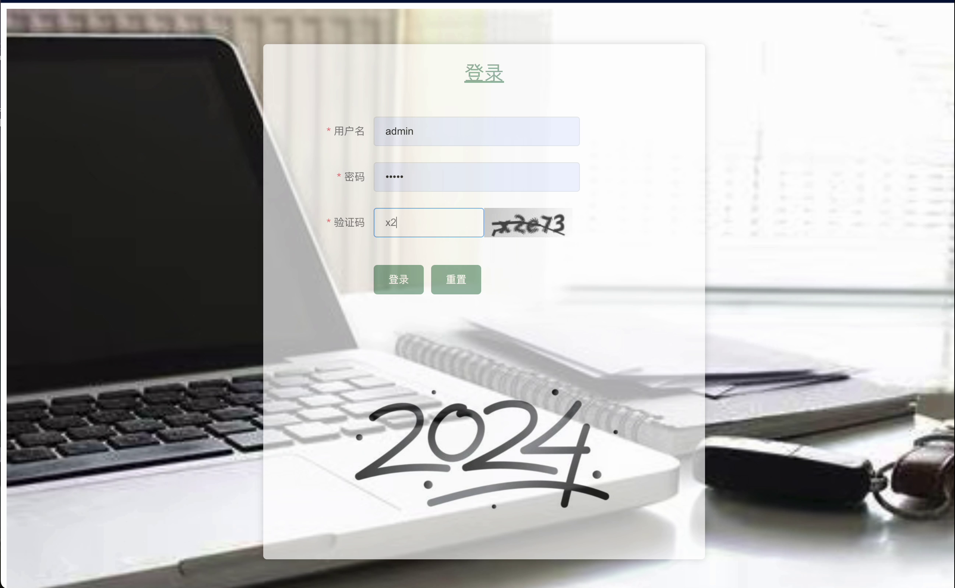
发现优秀，树立标杆，打造榜样
网页-管理员

Slide 11
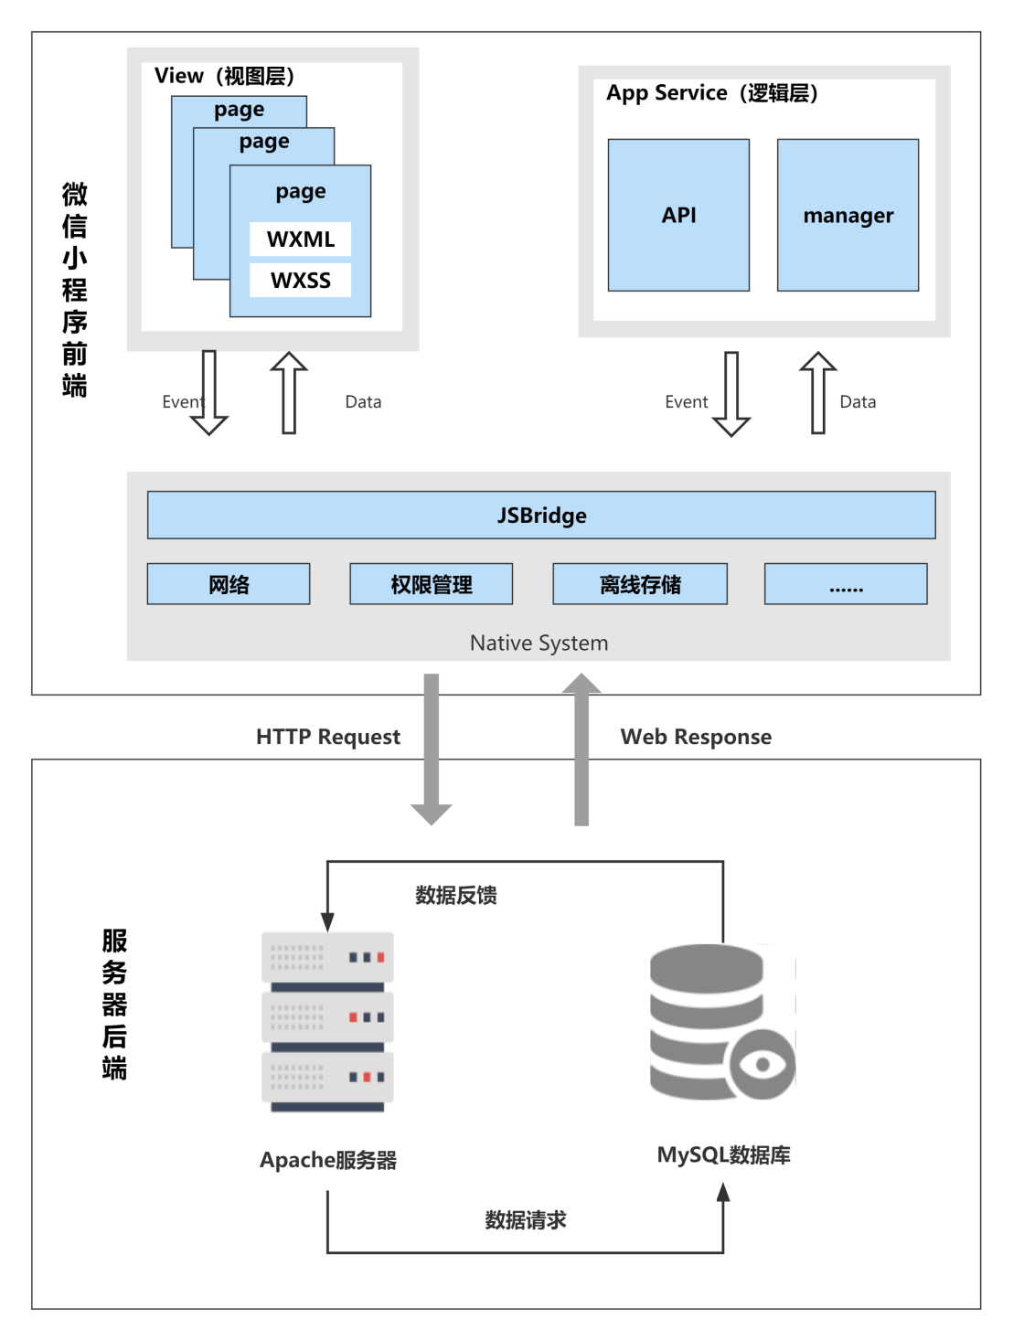



发现优秀，树立标杆，打造榜样
核心技术
微信小程序开发 + ColorUI前端框架
微信小程序方便使用且ColorUI可提供良好视觉交互效果，故本团队选择ColorUI结合微信小程序开发此平台。
SpringBoot + vue框架
MySQL数据库
Spring开源且文档完备，保证项目后台可靠，支撑信息发布、审核等核心功能。
数据存储，InnoDB引擎提供处理巨大数据量的最大性能设计。

Slide 12
发现优秀，树立标杆，打造榜样
04
项目创新点
不忘
初心
牢记
使命
服务群众
引领基层

Slide 13

发现优秀，树立标杆，打造榜样
精准化
1.党员具有扎实的专业技能、 责任心强
2.发挥党员自身专长和职业优势，
为群众提精准化帮扶服务
长效化
1.党员是社区常驻人口
2.从根源上避免一次志愿服务后人员短缺
利用自动推荐算法精准匹配
创新点

Slide 14
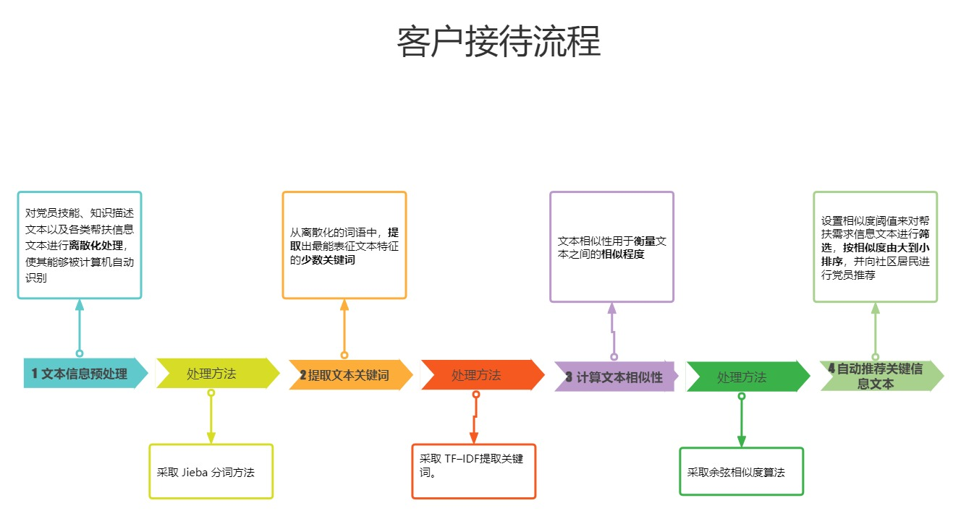
发现优秀，树立标杆，打造榜样
自动推荐算法基本思路

Slide 15
发现优秀，树立标杆，打造榜样
基于推荐算法的党建社区服务平台
设计理念
旨在为团体提供高效、个性化的帮助服务
目的
根据社区服务的预约需求，精准匹配空闲的党员资源，从而满足团体在活动筹备和执行过程中的具体需求
推荐算法
依据
走访问卷调差得知

Slide 16
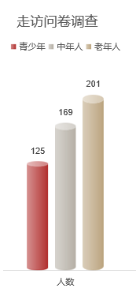
发现优秀，树立标杆，打造榜样

Slide 17
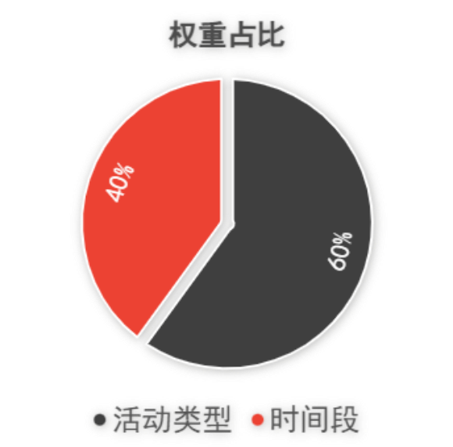

发现优秀，树立标杆，打造榜样
基于推荐算法的党建社区服务平台
根据实际走访问卷调查发现不同类型的活动对党员的技能和知识需求不同，因此活动类型更能反映出团体的实际需求。
增强群众对项目的信任
促进群众与党员更加紧密的合作与交流

Slide 18
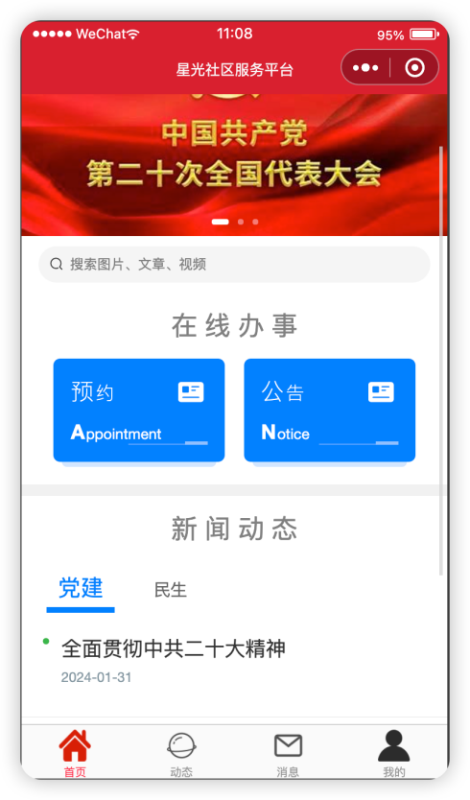
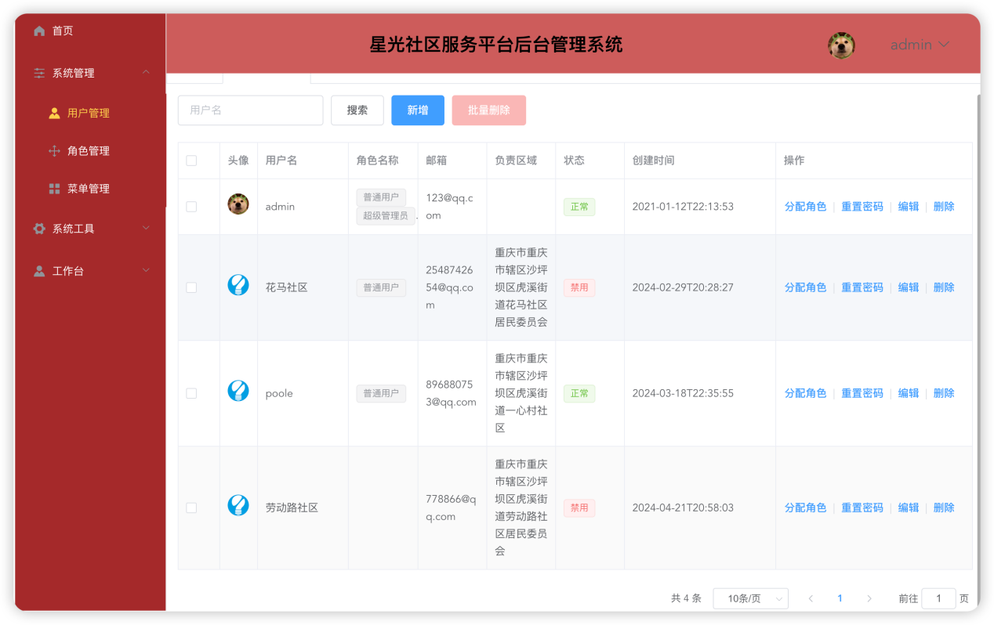
发现优秀，树立标杆，打造榜样
作品优势
● 功能完备，市场竞争力强
● 操作简单方便，对用户友好

Slide 19
发现优秀，树立标杆，打造榜样
作品未来
高质量人才
社会资源
物质支撑
面 向
全 国
社区推广
院内 立项
统和协调
居民参与
党员领导
产 生
有组织、有纪律、有温度的新型自治社区

Slide 20
感谢观看
发现优秀，树立标杆，打造榜样
不忘
初心
牢记
使命
服务群众
引领基层

